Slide 1

DISEÑO FÍSICO
El diseño físico de sistemas es la forma en que se lograrán las tareas del sistema, lo que incluye la manera de conjuntar sus componentes y las funciones que realizará cada uno de éstos.
En el diseño físico se especifican las características de los componentes del sistema requeridos para poner en práctica el diseño lógico. En esta fase deben delinearse las características de cada uno de los componentes que se enumeran a continuación.

Slide 2

DISEÑO DE SOFTWARE
Deben especificarse las características de todo el Software Por ejemplo, si en el diseño lógico se indica la necesidad de que de que los usuarios actualicen al mismo tiempo la base de datos, en el diseño físico deben especificarse un sistema de administración de base de datos que lo permita algunos casos se puede adquirir el software, mientras que en otros se desarrollan internamente.

Slide 3
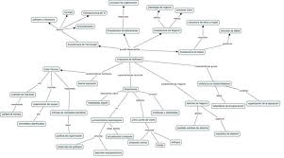
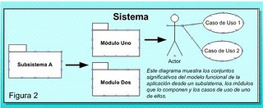
ARQUITECTURA SOFTWARE
Arquitectura del Software es el diseño de más alto nivel de la estructura de un sistema, programa o aplicación y tiene la responsabilidad de:
Definir los módulos principales
Definir las responsabilidades que tendrá cada uno
de estos módulos
Definir la interacción que existirá entre dichos
módulos:
Control y flujo de datos
Secuenciación de la información
Protocolos de interacción y comunicación
Ubicación en el hardware

Slide 4
ESTÁNDAR DE PROTOTIPO
Para la elaboración de los prototipos de entrada se ha tomado en cuenta la utilización de colores que no sean ofensivos a la vista de tal manera que creen poca fatiga, los cuales se detallan a continuación (los colores van en función RGB54):
Fondo color RGB(0,128,192).
Títulos color RGB(0,0,0).
Fondo casillas de texto en estado habilitada, color RGB(255,255,255)
Fondo casillas de texto en estado deshabilitada, color RGB(219,224,158).
Fondo barras de herramientas, color RGB(236,233,216).
Letras de casillas de texto en estado habilitada, color RGB(0,0,0).
Letras de casillas de texto en estado deshabilitada, color RGB(172,168,153).
Casilla de texto para hora y fecha del sistema en estado deshabilitada, color fondo RGB(0,128,255), color texto RGB(255,255,128)

Slide 5
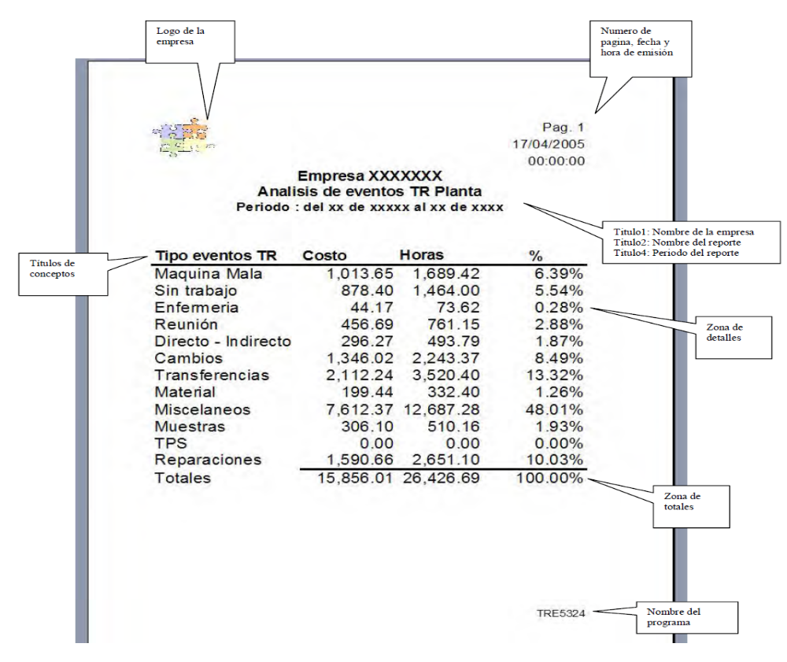
REPORTES

Slide 6

DISEÑO DE BASES DE DATOS
Es necesario detallar el tipo, estructura y funciones de las bases de datos. Las relaciones entre los elementos de datos establecidas en el diseño lógico deben reflejarse también en el diseño físico.

Slide 7
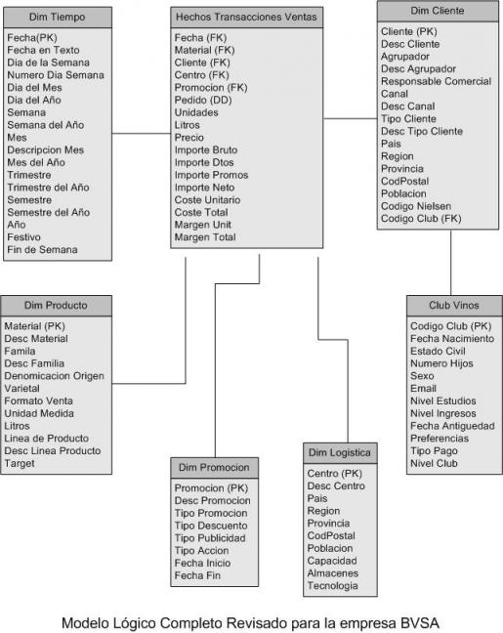

Slide 8
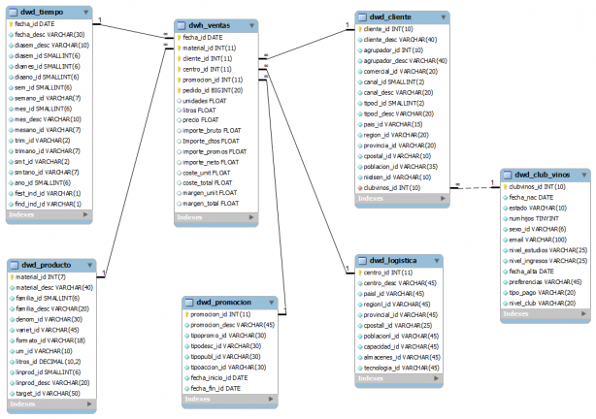

Slide 9
Programación estructurada (PE)
La programación estructurada esta compuesta por un conjunto de técnicas que han ido evolucionando aumentando considerablemente la productividad del programa reduciendo el tiempo de depuración y mantenimiento del mismo.
Esta programación estructurada utiliza un número limitado de estructuras de control, reduciendo así considerablemente los errores.
Esta técnica incorpora:
Diseño descendente (top-dow): el problema se descompone en etapas o estructuras jerárquicas.
Recursos abstractos (simplicidad): consiste en descompones las acciones complejas en otras más simples capaces de ser resueltas con mayor facilidad.
Estructuras básicas: existen tres tipos de estructuras básicas:
Estructuras secuénciales: cada acción sigue a otra acción secuencialmente. La salida de una acción es la entrada de otra.
Estructuras selectivas: en estas estructuras se evalúan las condiciones y en función del resultado de las mismas se realizan unas acciones u otras. Se utilizan expresiones lógicas.
Estructuras repetitivas: son secuencias de instrucciones que se repiten un número determinado de veces.

Slide 10
Programación modular
En la programación modular consta de varias secciones dividas de forma que interactúan a través de llamadas a procedimientos, que integran el programa en su totalidad.
En la programación modular, el programa principal coordina las llamadas a los módulos secundarios y pasa los datos necesarios en forma de parámetros.
A su vez cada modulo puede contener sus propios datos y llamar a otros módulos o funciones.
Programación orientada a objetos (POO)
Se trata de una técnica que aumenta considerablemente la velocidad de desarrollo de los programas gracias a la reutilización de los objetos.
El elemento principal de la programación orientada a objetos es el objeto.
El objeto es un conjunto complejo de datos y programas que poseen estructura y forman parte de una organización.
Un objeto contiene varios datos bien estructurados y pueden ser visibles o no dependiendo del programador y las acciones del programa en ese momento.
El polimorfismo y la herencia son unas de sus principales características y por ello dedicaremos más adelante un artículo exclusivamente a tratar estos dos términos

Slide 11
Programación concurrente
Este tipo de programación se utiliza cuando tenemos que realizar varias acciones a la vez.
Se suele utilizar para controlar los accesos de usuarios y programas a un recurso de forma simultanea.
Se trata de una programación más lenta y laboriosa, obteniendo unos resultados lentos en las acciones.
Programación funcional
Se caracteriza principalmente por permitir declarar y llamar a funciones dentro de otras funciones.
Programación lógica
Se suele utilizar en la inteligencia artificial y pequeños programas infantiles. Se trata de una programación basada en el cálculo de predicados (una teoría matemática que permite lograr que un ordenador basándose en hecho y reglas lógicas, pueda dar soluciones inteligentes).

Slide 12
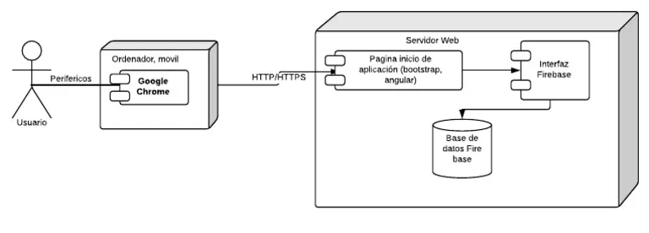
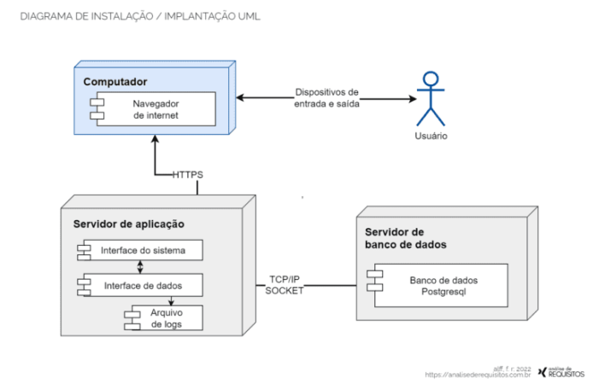
DIAGRAMA DE DESPLIEGUE

Slide 13
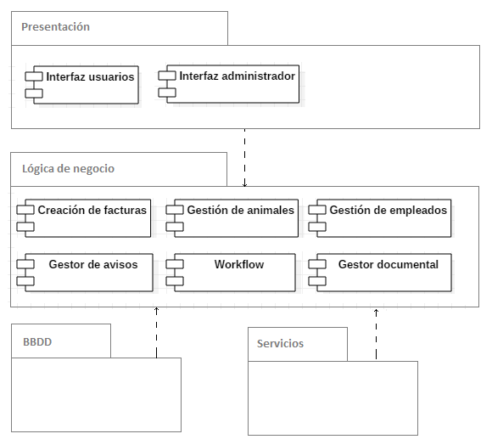
DIAGRAMA DE COMPONENTES

